Slide 1

類神經網路於 投資策略的應用
研究生: 林奇鋒
指導教授:李俊賢 博士

Slide 2

OUTLINE
1.緒論
2.文獻探討
3.系統設計與架構
4.實驗
5.討論
6.結論與未來發展

Slide 3

1.緒論

Slide 4
本篇論文主要探討不同演算法在時間序列上的預測效能，並透過模擬的投資策略去做效能測試。

Slide 5




1.緒論
匯率波動
股票漲跌
能源消耗
疾病預測

Slide 6
1.緒論
Li et al. [25]學者使用群體智慧與自我組織的類神經模糊系統(Neuro-fuzzy systems, NFSs)預測人民幣與美金的匯率。
2008年，Abbasi使用ANFIS配合四個獨立變數，交易量、本益比和每股盈餘預測股票收盤價[1]，預測股票的漲跌。
2017年，Koijen et al. [22]透過股票和債券預測彼此的數據。
Pan et al. [30]透過預測股票的波動性，比較短期和長期的槓桿效應。

Slide 7
1.緒論
Kendall et al. [18]1953年提出的隨機漫步理論 (random walk theory)，意即股價的變動是獨立的，其間並無規律性或週期性存在。
另一延伸為有效市場假說 (efficient market hypothesis, EMH)[11]，是學者Fama於1970年所提出，認為買方和賣方的價錢是雙方願意的，且假設所有市場之參與者均可無償取得資訊，因此投資人所收集的資訊並不能使其獲得超額利潤。

Slide 8
1.緒論
1990 | Kimoto et al. [21]利用倒傳遞類神經網路 (Back propagation neural network, BP NN)，搭配兩種指標來預測日經指數的漲跌和買賣時機。
1999 | Yao et al. [40]採用多項技術指標以倒傳遞類神經網路來預測股票市場。
2000 | Kim et al. [20]將類神經網路中加入基因演算法 (Genetic algorithm, GA)，不但改進了類神經網路的學習速度，且降低了特徵空間的複雜度，實驗結果相對於倒傳遞類神經網路顯得更加優秀，並發現非線性類神經網路預測能力較好。
2012 | Wei [38]提出了基於經驗模態分解 (Empirical Mode Decomposition, EMD)的混合式適應性類神經模糊推論系統 (Adaptive network-based fuzzy inference system, ANFIS)，並配合投資策略計算利潤，在虛擬投資中，有著不錯的獲利效果。
2013 | Li et al. [27]使用複數類神經模糊系統對雙目標同時預測。

Slide 9
2.文獻探討

Slide 10



2.1 資料前處理
降低資料集合的大小
針對特定的資料集合選出較適當的資料

Slide 11

2.1 資料前處理
特徵集合的縮減是根據特徵彼此的關聯性，以及他們對目標所造成的冗餘性 [42]。
過濾法
包裝法
嵌入法

Slide 12



2.1 資料前處理
夏農提出了夏農資訊熵(Shannon information entropy)的理論[35]，若資訊的隨機性越高，則資訊熵值會越高，對於某一個隨機變數$X$，資訊熵的定義如下。
$$H\left(X\right)= −\sum_{i=1}^{n}{p(x_{i})\log\left.p(x_{i}\right)}$$
其中，$H\left(X\right)$是隨機變數$X$的資訊熵；$p(x_{i})$則是事件$x_{i}$的發生機率；$\log\left(\frac{1}{p_{d}\left(x\right)}\right)$則被視為$p_{d}\left(x\right)$的資訊混亂度。
過濾法

Slide 13
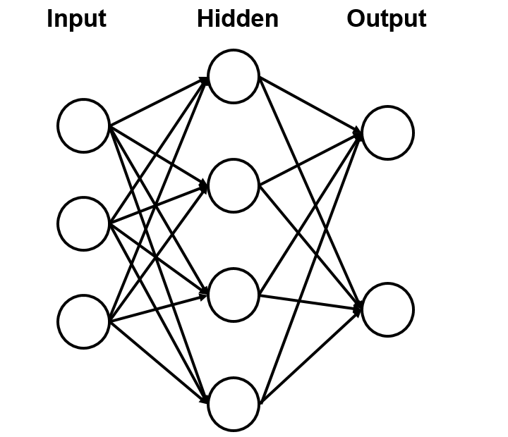


類神經模糊系統
2.文獻探討
模糊理論與類神經網路的結合
，增加資訊在類神經網路傳遞時的豐富程度，可配合自我結構學習，形成適應性類神經模糊推論系統。
類神經網路
程度
1
0.7
0
$${25}^{o}$$
$${35}^{o}$$
氣溫
模糊集合

Slide 14



模糊理論
2.2 複數模糊集合
程度
1
模糊理論是由美國加州大學的L.A. Zadeh教授於1965年創立的模糊集合理論的數學基礎上發展起來，模糊理論是以模糊集合(fuzzy set)為基礎，其基本精神是接受模糊性現象存在的事實，而以處理概念模糊不確定的事物為其研究目標，並積極的將其嚴密的量化成電腦可以處理的訊息。
0
$${35}^{o}$$
氣溫
傳統集合
程度
1
0.7
0
$${25}^{o}$$
$${35}^{o}$$
氣溫
模糊集合

Slide 15
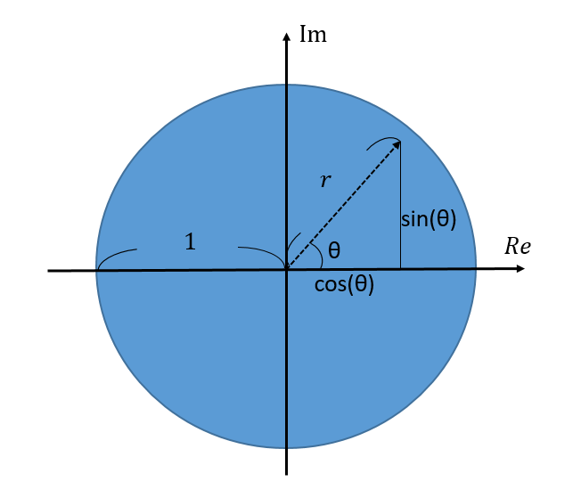


複數模糊集合
2.2 複數模糊集合
Ramot在2002年提出了(Complex Fuzzy Sets, CFSs) [32]，將原本隸屬程度加上一個虛部值，將隸屬程度的值從傳統的一維區間投影到實數軸x與虛數軸y兩個維度上的單位圓盤，使其相較於原本的實數型隸屬函數，具有較豐富的資料量。
$$μ_{s}\left(h\right)=r\left(h\right)\exp\left(jω_{s}\left(h\right)\right)$$
$$=Re\left(μ_{s}(h)\right)+j\operatorname{Im}\left(μ_{s}\left(h\right)\right)$$
$$=r\left(h\right)\cos\left(ω_{s}\left(h\right)\right)+jr(h)sin(ω_{s}\left(h\right))$$
複數單位圓盤

Slide 16
2.3 類神經網路
1943 | McCulloch et al. [29]學者使用一種稱為閥值邏輯(Threshold logic)的演算法模擬出神經元的概念，當一個神經元接收到資訊，會判斷是否要產生興奮反應的機制。
1949 | 心理學家Hebb提出了海伯理論(Hebb’s law) [13]，意即突觸前的神經元與突觸後的神經元同時活化時，則這兩個神精元之間連結的強度會增加
1956 | Rochester et al. [33]將之轉化成數學模型創造了感知機，以模擬人類大腦，可以說是當今深度學習(Deep learning)的始祖，但相較來說感知機神經元較少，且傳遞訊號權重為0或1，仍然無法處理異或問題(非線性問題)，且當時電腦沒有足夠能力運算。
1975 | Werbos [39]提出反向傳播演算法 (Back propagation, BP)，這個演算法有效地解決了異或問題以及訓練多層神經網路的問題。
至今 | 許多人工智慧方法被提出，像是支援向量機(Support vector machine, SVM) [9]、貝氏分類器(Bayesian classifier) [34]等，直到近年來，因資訊科技快速的發展，電腦所能運算的速度倍增，在某些專長領域可超越人類水平，類神經網路才再度被大量研究。

Slide 17


2.4 複數類神經模糊系統
輸入資料
類神經網路
模糊系統
併發型類神經模糊系統
類神經網路
輸入資料
模糊系統
合作型類神經模糊系統

Slide 18
2.4 複數類神經模糊系統
…
輸入資料
混合型類神經模糊系統

Slide 19
3.系統設計與架構

Slide 20





3.1 複數模糊集合
歸屬程度計算流程如下，假設有一複數模糊集合$S$，可以表示如下。
$$\left.S=\{(x, μ_{S}(x))|x∈U\right\}$$
其中，$μ_{S}\left(x\right)$為元素$x$的歸屬程度，表示如下。
$$μ_{S}\left(x\right)=r_{S}\left(x\right)∙e^{jω_{S}\left(x\right)}$$
$$\left.=r_{S}\left(x\right)∙\cos\left(ω_{S}\left(x\right)\right)+j∙r_{S}\left(x\right)∙sin⁡(ω_{S}\left(x\right)\right.)$$
其中，$x$為宇集合$U$的數值變數；$r_{S}\left(x\right)$為振幅函數，是一實數數值介於0至1間；$ω_{S}\left(x\right)$為相位函數，是一實數數值；$j$為$\sqrt{−1}$。
複數單位圓盤

Slide 21








3.1 複數模糊集合
本實驗採用高斯複數模糊集，此概念由Li et al.提出 [24]，為複數模糊集合與高斯函數的結合，使其可以進入模型並分析資料。高斯複數模糊集(Complex Gaussian membership function, cGMF)可以表示如下：
$$r_{S}(x)$$
$$cGMF\left(x,c,σ,λ\right)= r_{s}\left(x,c,σ\right)⋅\exp\left(jω_{s}\left(x,c,σ,λ\right)\right)$$
1
$$r_{s}\left(x,c,σ\right)=Gaussian\left(x,c,σ\right)$$
$$=exp\left[−0.5{\left(\frac{x−c}{σ}\right)}^{2}\right]$$
$$ω_{s}\left(x,c,σ,λ\right)= −\exp\left[−0.5{\left(\frac{x−c}{σ}\right)}^{2}\right]⋅\left[\left(\frac{x−c}{σ^{2}}\right)\right]⋅λ$$
$$= −r_{s}⋅\left[\left(\frac{x−c}{σ^{2}}\right)\right]⋅λ$$
0
$$c$$
$$x$$
其中，$x,c,σ$ 分別為輸入資料、中心值以及模糊集合的延展度，$λ$值為此函數的相位頻率參數，此函數會進入參數學習過程，以增加模型整體的彈性。

Slide 22





3.1 複數模糊集合
透過複數高斯型態的模糊集，可得出一複數歸屬程度$μ_{S}\left(x\right)$。我們可以透過拆解$μ_{S}\left(x\right)$，得出一組歸屬程度向量$\overset{⃑}{u}={\left[\begin{matrix}u_{x_{1}} & u_{x_{2}} & u_{x_{3}}\end{matrix}\right]}^{T}$，成分表示如下。
$$\left.u_{x_{1}}=μ_{S}\left(x\right)=r_{S}\left(x\right)∙\cos\left(ω_{S}\left(x\right)\right)+j∙r_{S}\left(x\right)∙sin{(}ω_{S}\left(x\right)\right)$$
$$\left.u_{x_{2}}=real(μ_{S}\left(x\right)\right.)$$
$\left.u_{x_{3}}=imag(μ_{S}\left(x\right)\right.$)
其中，$real(∙)$為擷取該值的實數部位置數值；$imag(∙)$為擷取該值的實數部位置數值；$r_{S}\left(x\right)$為高斯函數；$ω_{S}\left(x\right)$為高斯函數一次微分。

Slide 23
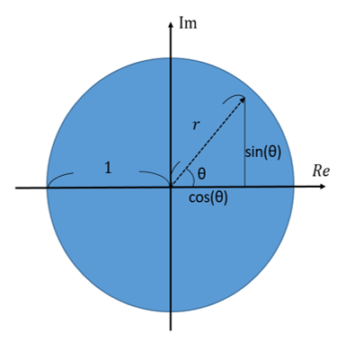
3.2 結構學習
透過減數分群(Subtractive cluster, SC)演算法 [7]分群不同輸入維度的訓練資料。並將分群後的群中心配合每個維度的標準差形成模糊集，各個維度的模糊集個數總和，即為第1層神經元的數量
Layer0
輸入層
Layer1
複數模糊集合層

Slide 24
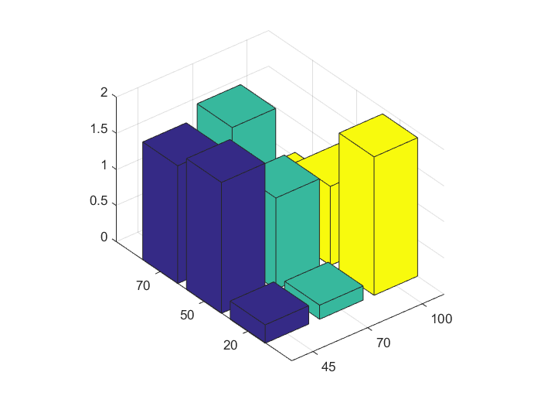
3.2 結構學習
1
2
.
.
.
9
Layer1
複數模糊集合層
Layer2
前鑑部層

Slide 25


3.2 結構學習
1
1
1
位於第4層的後鑑部神經元個數，在本研究中與前鑑部神經元數目相同。後鑑部神經元為T–S神經元，由T–S function構成，T–S function公式如下。
2
2
2
$$y^{\left(k\right)}=a_{0}^{\left(k\right)}+\sum_{i=1}^{M}{a_{i}^{\left(k\right)}h_{i}}$$
.
.
.
.
.
.
.
.
.
其中，{$a_{0}^{(k)},a_{i}^{(k)},i=1,2,…,M$}是第$k$個T–S神經元的參數，$h_{i}$是第$i$個輸入。
4
4
4
Layer2
前鑑部層
Layer3
正規化層
Layer4
後鑑部層

Slide 26






















3.3 複數類神經模糊系統
M: 輸入維度個數
K: 前鑑部個數
Q: 後鑑部個數
$$\overset{⃑}{μ }$$
$${\overset{⃑}{γ}}^{(1)}$$
$${\overset{⃑}{β }}^{(1)}$$
$$1$$
$$1$$
$$1$$
$${\overset{⃑}{\hat{y}}}^{(1)}$$
1
$${\overset{⃑}{β }}^{(2)}$$
$$2$$
2
$$2$$
$${\overset{⃑}{\hat{y}}}^{(2)}$$
$${\overset{⃑}{γ}}^{(2)}$$
2
$$\overset{⃑}{\hat{y}}$$
$$⋮$$
$$⋮$$
$$⋮$$
$$⋮$$
$$⋮$$
$${\overset{⃑}{β }}^{(K)}$$
$${\overset{⃑}{γ}}^{(K)}$$
$${\overset{⃑}{\hat{y}}}^{(Q)}$$
$$K$$
$$K$$
$$Q$$
M
Layer0
(輸入層)
Layer1
(複數模糊集合層)
Layer2
(前鑑部層)
Layer3
(正規化層)
Layer4
(後鑑部層)
Layer5
(輸出層)

Slide 27


3.3 複數類神經模糊系統
Layer 0: 此層為輸入層，是原始資料透過多目標特徵選取後，將最後挑出的特徵當作訓練資料，我們將時間序列第$i$個點的輸入向量標記如下。
$$\overset{⃑}{h_{i}}={\left[\begin{matrix}h_{i}^{1} & h_{i}^{2} & … & h_{i}^{M}\end{matrix}\right]}^{T}$$
其中，M為輸入維度。
1
2
.
.
.
Layer 1: 此層為複數模糊集神經層，每個不同維度的輸入都可經由模糊集得到歸屬程度。透過複數模糊集合可得到多組複數型態的歸屬程度，不同的歸屬程度可以給不同的模型輸出做應用，以達到多目標預測的效果，得到的歸屬度向量，如下。
$$\overset{⃑}{u}={\left[\begin{matrix}μ_{1} & μ_{2} & μ_{3}\end{matrix}\right]}^{T}$$
Layer0
Layer1
M
Layer0
輸入層
Layer1
複數模糊集合層

Slide 28




3.3 複數類神經模糊系統
Layer 2: 由於$π$神經元的輸入為上一層的歸屬程度，且輸出為每個輸入維度的歸屬程度相乘結果，故稱之為$π$神經元，每個$π$神經元的輸出為該神經元的啟動強度，由於本研究採用複數模糊集合，因此每個$π$神經元的輸入會是向量型態，輸出亦然如此。
1
2
$${\overset{⃑}{β}}^{\left(k\right)}={\left[\begin{matrix}β_{1}^{\left(k\right)} & β_{2}^{\left(k\right)} & β_{3}^{\left(k\right)}\end{matrix}\right]}^{T}$$
$$β_{i}^{\left(k\right)}=\prod_{j=1}^{M}{μ_{j,i}^{\left(k\right)}}$$
.
.
.
$k=1,2,…,K$，$β_{i}^{\left(k\right)}$為$μ_{j,i}^{\left(k\right)}$的乘積，$μ_{j,i}^{\left(k\right)}$為第$k$個$π$神經元中第$j$個維度歸屬度向量$\{{\vec{μ}}_{j}^{\left(k\right)}=\left[\begin{matrix}μ_{j,1}^{\left(k\right)} & μ_{j,2}^{\left(k\right)} & μ_{j,3}^{\left(k\right)}\end{matrix}\right]\}$的第$i$項歸屬程度，$i=1, 2, 3$。
Layer2
K
Layer1
複數模糊集合層
Layer2
前鑑部層

Slide 29




3.3 複數類神經模糊系統
1
1
Layer 3: 此層為正規化層，會將$K$個輸入向量中的各個元素正規化，之後將結果以向量型態輸出，輸出如下。
2
2
$${\overset{⃑}{λ}}^{\left(k\right)}={\left[\begin{matrix}λ_{1}^{\left(k\right)} & λ_{2}^{\left(k\right)} & λ_{3}^{\left(k\right)}\end{matrix}\right]}^{T}$$
.
.
.
.
.
.
$$λ_{i}^{\left(k\right)}=\frac{β_{i}^{\left(k\right)}}{\sum_{k=1}^{K}{β_{i}^{\left(k\right)}}}$$
其中，$λ_{i}^{\left(k\right)}$為第$k$個$π$神經元中第$i$個元素正規化後的值，$i=1, 2, 3$。本研究中使用的是複數模糊集，因此輸入是複數型態，故輸出也是複數型態。
Layer3
K
K
Layer2
前鑑部層
Layer3
正規化層

Slide 30






3.3 複數類神經模糊系統
1
1
Layer 4: 此層為後鑑部層，經過此層的運算可以得到$K$個模型輸出，公式如下。
$$\left.{{\overset{⃑}{\hat{y}}}^{\left(k\right)}}^{ }={\overset{⃑}{λ}}^{\left(k\right)}(a_{0}^{\left(k\right)}+\sum_{i=1}^{M}{a_{i}^{\left(k\right)}h_{i}}\right.)$$
2
2
$k=1,2,…,K$，${{\overset{⃑}{\hat{y}}}^{(k)}}^{ }$為第$k$個T–S神經元輸出；{$a_{0}^{(q)},a_{i}^{(q)},i=1,2,…,M$}是第$k$個T–S神經元的參數。
.
.
.
.
.
.
Layer 5: 此層為輸出層，將上一層得到的$K$個神經元輸出加總，即為我們的模型輸出。
Layer4
Layer5
K
K
$$\overset{⃑}{\hat{y}}=\sum_{q=1}^{Q}{{{\overset{⃑}{\hat{y}}}^{\left(q\right)}}^{ }}$$
Layer3
正規化層
Layer4
後鑑部層
Layer5
輸出層

Slide 31




3.4 參數學習演算法
粒子群演算法
&人工蜂群演算法
遞迴最小平方演算法
前鑑部
(複數模糊集)
後鑑部
(T-S)
$${\overset{⃑}{\hat{y}}}_{i}$$
-
+
$${\overset{⃑}{t}}_{i}$$
$${\overset{⃑}{x}}_{i}$$
+
模型輸出
目標
$${\overset{⃑}{e}}_{i}={\overset{⃑}{t}}_{i}−{\overset{⃑}{\hat{y}}}_{i}$$

Slide 32

粒子群演算法 Particle swarm optimization
全群最佳位置
(Gbest)
新位置
自我最佳位置
(Pbest)
透過自我最佳位置
調整方向
透過全群最佳位置
調整方向
慣性方向
目前位置
第$i$顆粒子

Slide 33
人工蜂群演算法 Artificial bee colony optimization
隨機形成工蜂(食物源)位置
更新所有工蜂(食物源)位置
派出偵查蜂取代
工蜂位置
工蜂: 搜尋新的食物源
觀察蜂: 在食物源附近搜尋更好的解
偵查蜂: 如果工蜂在指定回合內沒被替換，則派出觀察蜂取代
計算工蜂(食物源)收益
使用輪盤法決定觀察蜂要搜尋的位置
Yes
No
達到 limit?

Slide 34
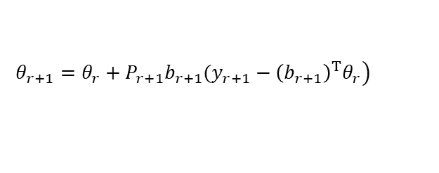
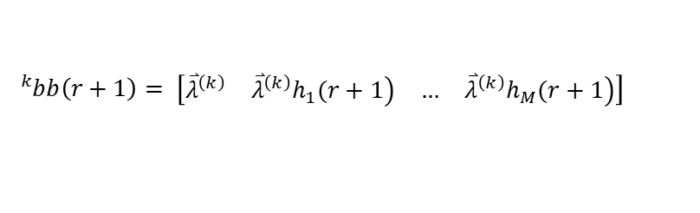

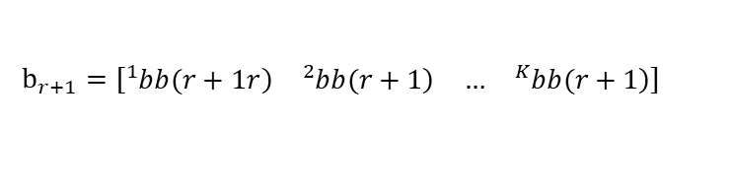

遞迴最小平方演算法 Recursive least square estimation
$$Y=Cθ+ε$$
目標
已知函式
參數
誤差
$$\left.θ_{r+1}=θ_{r}+P_{r+1}b_{r+1}(y_{r+1}−{\left(b_{r+1}\right)}^{T}θ_{r}\right)$$
$$P_{r+1}=P_{r}−\frac{P_{r}b_{r+1}{\left(b_{r+1}\right)}^{T}P_{r}}{1+{\left(b_{r+1}\right)}^{T}P_{r}b_{r+1}}$$
其中，$r$是遞迴次數，{$r=0,1,…,(n−1)$}，$n$為資料總筆數，${\left[{(b}_{r}\right)}^{T},y_{r}]$是$[C,Y]$的第$r$行。
$$\left.b_{r+1}=[\begin{matrix}\begin{matrix}\left.{}_{ }^{1}{bb}(r+1r\right) & \left.{}_{ }^{2}{bb}(r+1\right)\end{matrix} & \begin{matrix}… & \left.{}_{ }^{K}{bb}(r+1\right)\end{matrix}\end{matrix}\right]$$
$${}_{ }^{k}{bb}\left(r+1\right)= \left[\begin{matrix}\begin{matrix}{\overset{⃑}{λ}}^{\left(k\right)} & \left.{\overset{⃑}{λ}}^{\left(k\right)}h_{1}(r+1\right)\end{matrix} & \begin{matrix}… & \left.{\overset{⃑}{λ}}^{\left(k\right)}h_{M}(r+1\right)\end{matrix}\end{matrix}\right]$$

Slide 35




PSO-RLSE 混合型演算法
初始化粒子
開始迭代
形成模糊集合
準備 C、$Y$
初始化$P_{0}、 {\overset{⃑}{\text{θ}}}_{0}$
計算成本函數
計算歸屬程度
更新$P_{k+1}$
更新gBest、pBest
遞迴
計算啟動向量
更新粒子速度
更新 ${\overset{⃑}{\text{θ}}}_{k+1}$
計算模型輸出
更新粒子位置
取得後鑑部參數
否
停止?
是
結束

Slide 36
3.5 投資策略
為了評估模型是否對投資有實質上的幫助，使用成本函數是不夠的，因為從中無法看出是否有利潤，只能瞭解模型的配市率，而配市率高並不代表投資效益高，因此本實驗將預測出來的收盤價配合投資策略 [38]，進一步決定要買進或是賣出，買進與賣出公式如下。
買進: if $\frac{\left|forecast\left(t\right)−actual\left(t\right)\right|}{actual\left(t\right)}≤φ and forecast\left(t+1\right)−actual\left(t\right)>0$,
賣出: if $\frac{\left|forecast\left(t\right)−actual\left(t\right)\right|}{actual\left(t\right)}≤φ and forecast\left(t+1\right)−actual\left(t\right)<0$,
其中，$φ$為門檻參數，同時也代表股票的漲跌；$forecast\left(t\right)$為模型的輸出，意即預測$t$日的收盤價格;$actual(t)$為$t$日實際的收盤價格。

Slide 37
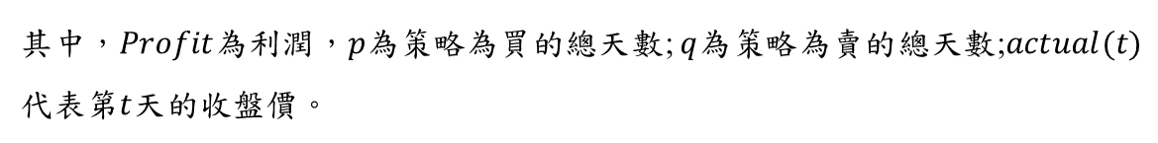
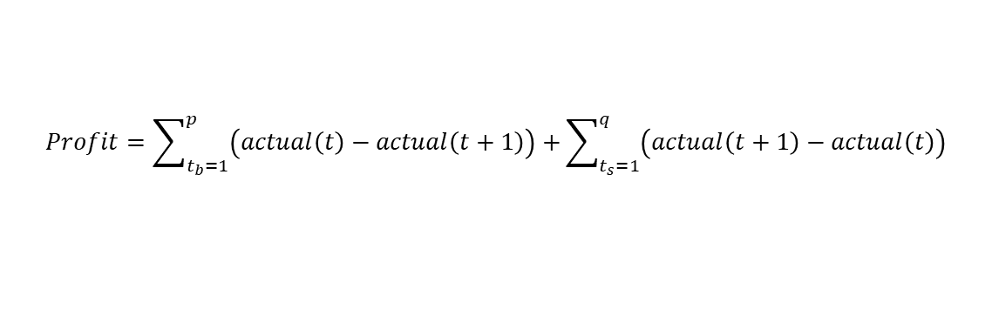
3.5 投資策略
計算利潤的方式，則透過今天實際的收盤價與隔天實際的收盤價做運算，公式如下。
$$Profit=\sum_{t_{b}=1}^{p}{\left(actual\left(t\right)−actual\left(t+1\right)\right)+}\sum_{t_{s}=1}^{q}{\left(actual\left(t+1\right)−actual\left(t\right)\right)}$$
其中，$Profit$為利潤，$p$為策略為買的總天數;$q$為策略為賣的總天數;$actual(t)$代表第$t$天的收盤價。

Slide 38
4.實驗

Slide 39
實驗目標
實驗一
TAIEX | 2001前十個月為訓練資料，剩餘為測試資料
實驗二
TAIEX | 2000前十個月為訓練資料，剩餘為測試資料
HSI | 2000前十個月為訓練資料，剩餘為測試資料
實驗三
TAIEX | 2001前十個月為訓練資料，剩餘為測試資料
DJI | 2001前十個月為訓練資料，剩餘為測試資料
NASDAQ | 2001前十個月為訓練資料，剩餘為測試資料
S&P500 | 2001前十個月為訓練資料，剩餘為測試資料
第一組輸出實部預測
第一組輸出實部預測
第一組輸出虛部預測
第一組輸出實部預測
第一組輸出虛部預測
第二組輸出實部預測
第二組輸出虛部預測

Slide 40
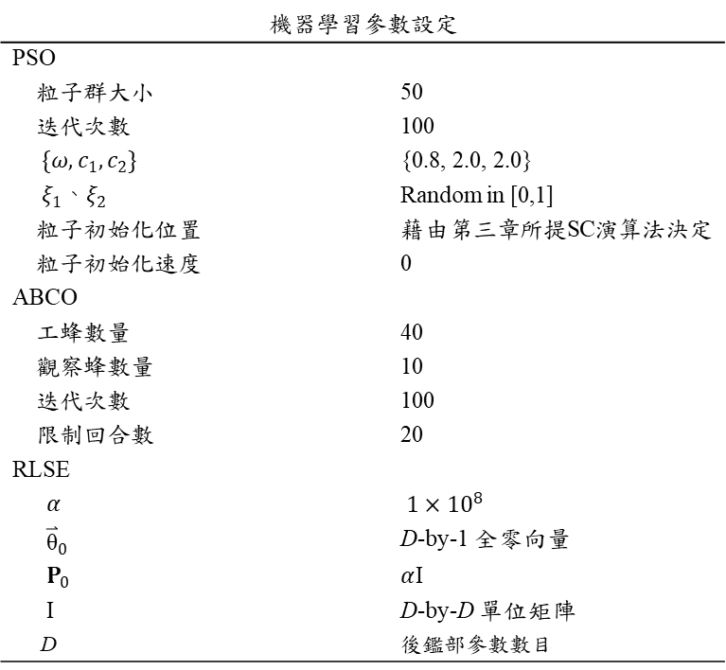
機器學習參數設定
PSO
粒子群大小 | 50
迭代次數 | 100
$\{ω,c_{1}, c_{2}\}$ | {0.8, 2.0, 2.0}
$ξ_{1}、ξ_{2}$ | Random in [0,1]
粒子初始化位置 | 藉由第三章所提SC演算法決定
粒子初始化速度 | 0
ABCO
工蜂數量 | 40
觀察蜂數量 | 10
迭代次數 | 100
限制回合數 | 20
RLSE
$α$ | ${1×10}^{8}$
${\overset{⃑}{\text{θ}}}_{0}$ | D-by-1 全零向量
$P_{0}$ | $α$I
I | D-by-D 單位矩陣
D | 後鑑部參數數目
實驗目標
實驗一
TAIEX | 2001前十個月為訓練資料，剩餘為測試資料
實驗二
TAIEX | 2000前十個月為訓練資料，剩餘為測試資料
HSI | 2000前十個月為訓練資料，剩餘為測試資料
實驗三
TAIEX | 2001前十個月為訓練資料，剩餘為測試資料
DJI | 2001前十個月為訓練資料，剩餘為測試資料
NASDAQ | 2001前十個月為訓練資料，剩餘為測試資料
S&P500 | 2001前十個月為訓練資料，剩餘為測試資料

Slide 41

對外比較 (RMSE)
實驗一
方法 | TAIEX
Chen [38] | 167
Yu [38] | 148
AR(1) [38] | 115
SVR [38] | 114
ANFIS [38] | 120
Wei [38] | 110
PSO-RLSE (proposed) | 102.01
ABCO-RLSE (proposed) | 101.93
實驗二
方法 | TAIEX | HSI
Chen [6] | 413.27 | 280.15
Yu [6] | 419.64 | 297.05
SR+ANFIS [6] | 454.63 | 356.70
SR+SVR [6] | 255.87 | 356.81
Elman [6] | 154.21 | 302.27
Cheng [6] | 150.55 | 251.70
PSO-RLSE (proposed) | 151.06 | 254.97
ABCO-RLSE (proposed) | 153.45 | 250.51
實驗三
方法 | TAIEX | DJI
SVR (two models, each with single output) [27] | 162.46 | 101.44
ANFIS (two models, each with single output) [27] | 147.36 | 105.56
ANFIS (one model with two outputs) [27] | 151.62 | 128.20
RBF (two models, each with single output) [27] | 134.32 | 106.33
RBF (one model with two outputs) [27] | 137.58 | 181.79
CNFS(5)-ARIMA (one model with two outputs) [27] | 115.82 | 103.06
PSO-RLSE (proposed) | 101.61 | 101.82
ABCO-RLSE (proposed) | 102.61 | 100.79

Slide 42
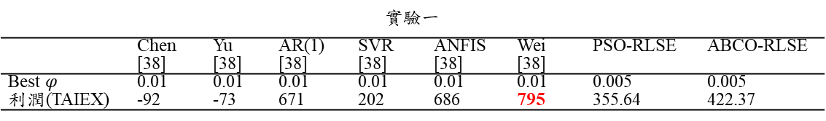

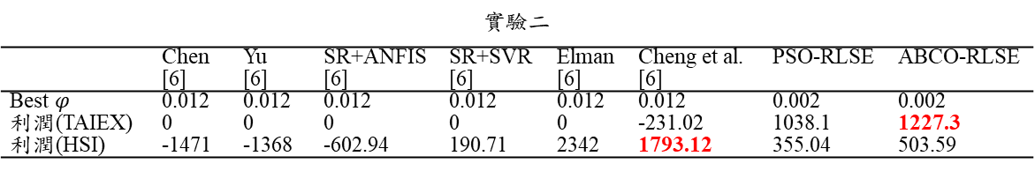
對外比較
實驗一
 | Chen [38] | Yu [38] | AR(1) [38] | SVR [38] | ANFIS [38] | Wei [38] | PSO-RLSE | ABCO-RLSE
Best $φ$ | 0.01 | 0.01 | 0.01 | 0.01 | 0.01 | 0.01 | 0.005 | 0.005
利潤(TAIEX) | -92 | -73 | 671 | 202 | 686 | 795 | 355.64 | 422.37
實驗二
 | Chen [6] | Yu [6] | SR+ANFIS [6] | SR+SVR [6] | Elman [6] | Cheng et al. [6] | PSO-RLSE | ABCO-RLSE
Best $φ$ | 0.012 | 0.012 | 0.012 | 0.012 | 0.012 | 0.012 | 0.002 | 0.002
利潤(TAIEX) | 0 | 0 | 0 | 0 | 0 | -231.02 | 1038.1 | 1227.3
利潤(HSI) | -1471 | -1368 | -602.94 | 190.71 | 2342 | 1793.12 | 355.04 | 503.59
實驗三
 | Chen [38] | Yu [38] | AR(1) [38] | SVR [38] | ANFIS [38] | Wei [38] | PSO-RLSE | ABCO-RLSE
Best $φ$ | 0.01 | 0.01 | 0.01 | 0.01 | 0.01 | 0.01 | 0.052 | 0.049
利潤(TAIEX) | -92 | -73 | 671 | 202 | 686 | 795 | 543.69 | 603.22

Slide 43
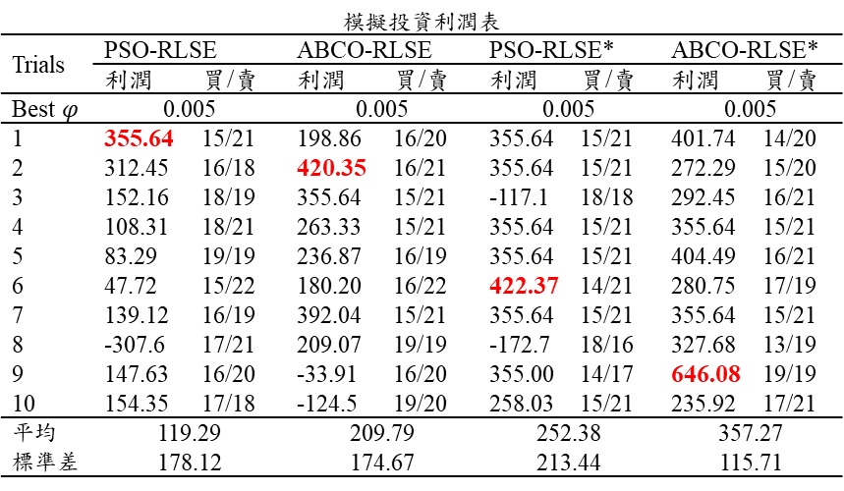
對內比較(實驗一)
模擬投資利潤表
Trials | PSO-RLSE |  | ABCO-RLSE |  | PSO-RLSE* |  | ABCO-RLSE*
 | 利潤 | 買/賣 | 利潤 | 買/賣 | 利潤 | 買/賣 | 利潤 | 買/賣
Best $φ$ | 0.005 |  | 0.005 |  | 0.005 |  | 0.005
1 | 355.64 | 15/21 | 198.86 | 16/20 | 355.64 | 15/21 | 401.74 | 14/20
2 | 312.45 | 16/18 | 420.35 | 16/21 | 355.64 | 15/21 | 272.29 | 15/20
3 | 152.16 | 18/19 | 355.64 | 15/21 | -117.1 | 18/18 | 292.45 | 16/21
4 | 108.31 | 18/21 | 263.33 | 15/21 | 355.64 | 15/21 | 355.64 | 15/21
5 | 83.29 | 19/19 | 236.87 | 16/19 | 355.64 | 15/21 | 404.49 | 16/21
6 | 47.72 | 15/22 | 180.20 | 16/22 | 422.37 | 14/21 | 280.75 | 17/19
7 | 139.12 | 16/19 | 392.04 | 15/21 | 355.64 | 15/21 | 355.64 | 15/21
8 | -307.6 | 17/21 | 209.07 | 19/19 | -172.7 | 18/16 | 327.68 | 13/19
9 | 147.63 | 16/20 | -33.91 | 16/20 | 355.00 | 14/17 | 646.08 | 19/19
10 | 154.35 | 17/18 | -124.5 | 19/20 | 258.03 | 15/21 | 235.92 | 17/21
平均 | 119.29 |  | 209.79 |  | 252.38 |  | 357.27
標準差 | 178.12 |  | 174.67 |  | 213.44 |  | 115.71
十次重複實驗效能統計
Trials | PSO-RLSE | ABCO-RLSE | PSO-RLSE* | ABCO-RLSE*
1 | 102.33 | 102.94 | 102.47 | 103.38
2 | 102.17 | 105.22 | 102.61 | 102.75
3 | 104.88 | 102.69 | 103.15 | 108.72
4 | 102.69 | 102.75 | 102.59 | 102.39
5 | 102.96 | 101.93 | 102.05 | 103.12
6 | 102.01 | 102.97 | 102.03 | 107.92
7 | 103.17 | 103.15 | 102.61 | 102.38
8 | 117.92 | 103.01 | 103.35 | 129.42
9 | 102.54 | 104.63 | 106.68 | 102.63
10 | 103.96 | 106.87 | 102.96 | 103.02
*為只訓練一次迭代的模型
*為只訓練一次迭代的模型
有訓練過的模型表現佳
又以ABCO-RLSE表現最佳

Slide 44
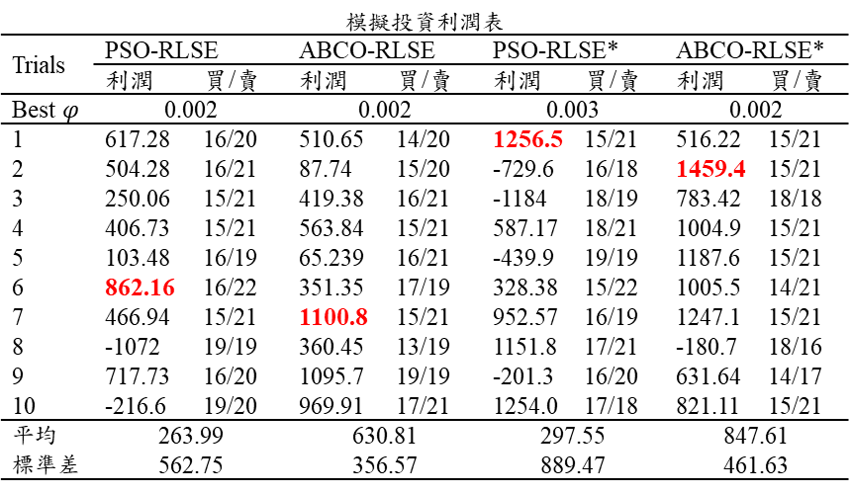
對內比較(實驗二)
模擬投資利潤表
Trials | PSO-RLSE |  | ABCO-RLSE |  | PSO-RLSE* |  | ABCO-RLSE*
 | 利潤 | 買/賣 | 利潤 | 買/賣 | 利潤 | 買/賣 | 利潤 | 買/賣
Best $φ$ | 0.002 |  | 0.002 |  | 0.003 |  | 0.002
1 | 617.28 | 16/20 | 510.65 | 14/20 | 1256.5 | 15/21 | 516.22 | 15/21
2 | 504.28 | 16/21 | 87.74 | 15/20 | -729.6 | 16/18 | 1459.4 | 15/21
3 | 250.06 | 15/21 | 419.38 | 16/21 | -1184 | 18/19 | 783.42 | 18/18
4 | 406.73 | 15/21 | 563.84 | 15/21 | 587.17 | 18/21 | 1004.9 | 15/21
5 | 103.48 | 16/19 | 65.239 | 16/21 | -439.9 | 19/19 | 1187.6 | 15/21
6 | 862.16 | 16/22 | 351.35 | 17/19 | 328.38 | 15/22 | 1005.5 | 14/21
7 | 466.94 | 15/21 | 1100.8 | 15/21 | 952.57 | 16/19 | 1247.1 | 15/21
8 | -1072 | 19/19 | 360.45 | 13/19 | 1151.8 | 17/21 | -180.7 | 18/16
9 | 717.73 | 16/20 | 1095.7 | 19/19 | -201.3 | 16/20 | 631.64 | 14/17
10 | -216.6 | 19/20 | 969.91 | 17/21 | 1254.0 | 17/18 | 821.11 | 15/21
平均 | 263.99 |  | 630.81 |  | 297.55 |  | 847.61
標準差 | 562.75 |  | 356.57 |  | 889.47 |  | 461.63
十次重複實驗效能統計
Trials | PSO-RLSE | ABCO-RLSE | PSO-RLSE* | ABCO-RLSE*
1 | 298.49 | 296.49 | 295.88 | 296.96
2 | 296.36 | 304.76 | 297.66 | 298.59
3 | 302.48 | 296.26 | 310.14 | 297.31
4 | 298.20 | 296.25 | 296.95 | 294.17
5 | 305.08 | 296.59 | 312.79 | 296.23
6 | 332.39 | 293.77 | 303.49 | 297.90
7 | 308.42 | 314.39 | 295.99 | 297.14
8 | 303.56 | 295.34 | 296.53 | 296.32
9 | 297.36 | 297.58 | 297.65 | 294.17
10 | 329.41 | 307.30 | 296.38 | 296.50
*為只訓練一次迭代的模型
*為只訓練一次迭代的模型
有訓練過的模型表現佳
又以ABCO-RLSE表現最佳

Slide 45
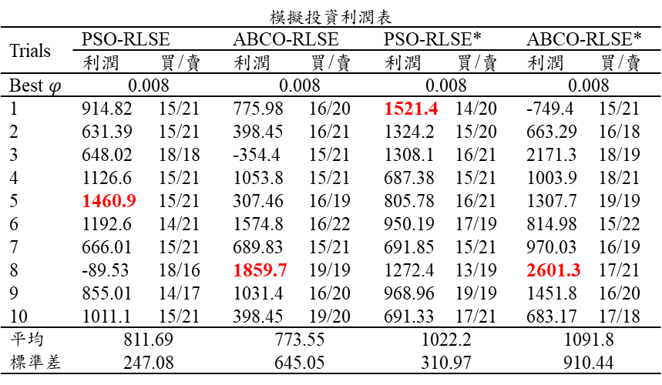
對內比較(實驗三)
模擬投資利潤表
Trials | PSO-RLSE |  | ABCO-RLSE |  | PSO-RLSE* |  | ABCO-RLSE*
 | 利潤 | 買/賣 | 利潤 | 買/賣 | 利潤 | 買/賣 | 利潤 | 買/賣
Best $φ$ | 0.008 |  | 0.008 |  | 0.008 |  | 0.008
1 | 914.82 | 15/21 | 775.98 | 16/20 | 1521.4 | 14/20 | -749.4 | 15/21
2 | 631.39 | 15/21 | 398.45 | 16/21 | 1324.2 | 15/20 | 663.29 | 16/18
3 | 648.02 | 18/18 | -354.4 | 15/21 | 1308.1 | 16/21 | 2171.3 | 18/19
4 | 1126.6 | 15/21 | 1053.8 | 15/21 | 687.38 | 15/21 | 1003.9 | 18/21
5 | 1460.9 | 15/21 | 307.46 | 16/19 | 805.78 | 16/21 | 1307.7 | 19/19
6 | 1192.6 | 14/21 | 1574.8 | 16/22 | 950.19 | 17/19 | 814.98 | 15/22
7 | 666.01 | 15/21 | 689.83 | 15/21 | 691.85 | 15/21 | 970.03 | 16/19
8 | -89.53 | 18/16 | 1859.7 | 19/19 | 1272.4 | 13/19 | 2601.3 | 17/21
9 | 855.01 | 14/17 | 1031.4 | 16/20 | 968.96 | 19/19 | 1451.8 | 16/20
10 | 1011.1 | 15/21 | 398.45 | 19/20 | 691.33 | 17/21 | 683.17 | 17/18
平均 | 811.69 |  | 773.55 |  | 1022.2 |  | 1091.8
標準差 | 247.08 |  | 645.05 |  | 310.97 |  | 910.44
十次重複實驗效能統計
Trials | PSO-RLSE | ABCO-RLSE | PSO-RLSE* | ABCO-RLSE*
1 | 185.99 | 199.32 | 182.94 | 223.16
2 | 183.75 | 183.89 | 183.65 | 183.14
3 | 183.72 | 204.56 | 182.69 | 187.91
4 | 183.81 | 256.10 | 208.83 | 188.52
5 | 184.39 | 180.82 | 183.67 | 190.22
6 | 191.31 | 199.00 | 183.13 | 182.46
7 | 181.90 | 217.09 | 183.79 | 1178.7
8 | 281.103 | 182.13 | 183.63 | 188.60
9 | 183.68 | 188.24 | 185.35 | 183.53
10 | 183.67 | 183.89 | 183.20 | 183.69
*為只訓練一次迭代的模型
*為只訓練一次迭代的模型
有訓練過的模型表現佳
又以ABCO-RLSE表現最佳

Slide 46
5.討論

Slide 47
5. 討論
演算法比較
ABCO-RLSE與PSO-RLSE效能表現優秀，當中ABCO-RLSE又比PSO-RLSE容易找到更好的解。
門檻參數
根據不同的資料以及模型，最佳的門檻參數會有所不同。
投資利潤
模型的誤差指標不代表虛擬投資時獲得的利潤多寡，兩者無正向或是負向關係。
投資風險
透過標準差可以發現，有充分學習的模型，穩定能力較高，可以降低投資時的風險。

Slide 48
6.結論與未來發展

Slide 49
6.1 結論
多目標預測
本論文提出的模型CFNS有多目標預測的能力，各個目標的效果不亞於其他論文所提出的方法，甚至更好。
多目標特徵挑選
可以根據不同的資料去萃取原始資料中有用的資料，並且控制進入模型的資料大小。
結構化學習
可以將輸入的資料自動地根據資料做調整，在面臨不同的資料可以自己生成不同的結構。
演算法混合
研究中的兩種演算法配合RLSE的混合方法，有著一定的水準。
模擬投資
提供投資者不錯的參考指標，有效降低投資風險。

Slide 50
6.2 未來研究方向
不同演算法
可以透過不同演算法的優點突破目前的限制。
門檻參數
可以將門檻參數置入機器學習演算法中，與模型參數同時學習。

Slide 51
參考文獻
[1] E. Abbasi and A. Abouec, "Stock price forecast by using neuro-fuzzy inference system," in Proceedings of World Academy of Science, Engineering and Technology, 2008, vol. 36, pp. 320-323: Citeseer.
[2] P. L. Avrim L. Blum, "Selection of relevant features and examples in machine learning," Artificial Intelligence, vol. 97, no. 1-2, 1997.
[3] J. Buckley, "Fuzzy complex numbers," Fuzzy Sets and Systems, vol. 33, no. 3, pp. 333-345, 1989.
[4] J. Buckley and Y. Qu, "Fuzzy complex analysis I: differentiation," Fuzzy Sets and Systems, vol. 41, no. 3, pp. 269-284, 1991.
[5] J. J. Buckley, "Fuzzy complex analysis II: integration," Fuzzy Sets and Systems, vol. 49, no. 2, pp. 171-179, 1992.
[6] C.-H. Cheng and J.-H. Yang, "Fuzzy time-series model based on rough set rule induction for forecasting stock price," Neurocomputing, vol. 302, pp. 33-45, 2018.
[7] S. L. Chiu, "Fuzzy model identification based on cluster estimation," Journal of Intelligent & fuzzy systems, vol. 2, no. 3, pp. 267-278, 1994.
[8] R. Clausius, "Über eine veränderte Form des zweiten Hauptsatzes der mechanischen Wärmetheorie," Annalen der Physik, vol. 169, no. 12, pp. 481-506, 1854.
[9] C. Cortes and V. Vapnik, "Support-vector networks," Machine learning, vol. 20, no. 3, pp. 273-297, 1995.
[10] L. Davis, "Handbook of genetic algorithms," 1991.
[11] E. F. Fama, "Random walks in stock market prices," Financial analysts journal, vol. 51, no. 1, pp. 75-80, 1995.
[12] I. Guyon and A. Elisseeff, "An introduction to variable and feature selection," Journal of machine learning research, vol. 3, no. Mar, pp. 1157-1182, 2003.
[13] D. O. Hebb, "The organization of behavior: A neuropsychological theory," ed: New York: Wiley, 1949.
[14] N. Hoque, D. Bhattacharyya, and J. K. Kalita, "MIFS-ND: a mutual information-based feature selection method," Expert Systems with Applications, vol. 41, no. 14, pp. 6371-6385, 2014.
[15] H.-H. Hsu, C.-W. Hsieh, and M.-D. Lu, "Hybrid feature selection by combining filters and wrappers," Expert Systems with Applications, vol. 38, no. 7, pp. 8144-8150, 2011.
[16] J.-S. R. Jang, C.-T. Sun, and E. Mizutani, "Neuro-fuzzy and soft computing; a computational approach to learning and machine intelligence," 1997.
[17] D. Karaboga, "An idea based on honey bee swarm for numerical optimization," Technical report-tr06, Erciyes university, engineering faculty, computer engineering department2005.
[18] M. G. Kendall and A. B. Hill, "The analysis of economic time-series-part i: Prices," Journal of the Royal Statistical Society. Series A (General), vol. 116, no. 1, pp. 11-34, 1953.
[19] J. Kennedy and R. Eberhart, "PSO optimization," in Proc. IEEE Int. Conf. Neural Networks, 1995, vol. 4, pp. 1941-1948: IEEE Service Center, Piscataway, NJ.

Slide 52
參考文獻
[20] K.-j. Kim and I. Han, "Genetic algorithms approach to feature discretization in artificial neural networks for the prediction of stock price index," Expert systems with Applications, vol. 19, no. 2, pp. 125-132, 2000.
[21] T. Kimoto, K. Asakawa, M. Yoda, and M. Takeoka, "Stock market prediction system with modular neural networks," in Neural Networks, 1990., 1990 IJCNN International Joint Conference on, 1990, pp. 1-6: IEEE.
[22] R. S. Koijen, H. Lustig, and S. Van Nieuwerburgh, "The cross-section and time series of stock and bond returns," Journal of Monetary Economics, vol. 88, pp. 50-69, 2017.
[23] C. Li and T.-W. Chiang, "Complex neuro-fuzzy self-learning approach to function approximation," in Asian Conference on Intelligent Information and Database Systems, 2010, pp. 289-299: Springer.
[24] C. Li and T.-W. Chiang, "Complex fuzzy computing to time series prediction—A multi-swarm PSO learning approach," in Asian Conference on Intelligent Information and Database Systems, 2011, pp. 242-251: Springer.
[25] C. Li, C. W. Lin, and H. Huang, "Neural Fuzzy Forecasting of the China Yuan to US Dollar Exchange Rate—A Swarm Intelligence Approach," in International Conference in Swarm Intelligence, 2011, pp. 616-625: Springer.
[26] C. Li and J.-W. Hu, "A new ARIMA-based neuro-fuzzy approach and swarm intelligence for time series forecasting," Engineering Applications of Artificial Intelligence, vol. 25, no. 2, pp. 295-308, 2012.
[27] C. Li and T.-W. Chiang, "Complex neurofuzzy ARIMA forecasting—a new approach using complex fuzzy sets," IEEE Transactions on Fuzzy Systems, vol. 21, no. 3, pp. 567-584, 2013.
[28] C. Li, "國立中央大學資訊管理所李俊賢教授, 研究生訓練課程內容," ed, 2016-2018.
[29] W. S. McCulloch and W. Pitts, "A logical calculus of the ideas immanent in nervous activity," The bulletin of mathematical biophysics, vol. 5, no. 4, pp. 115-133, 1943.
[30] Z. Pan and L. Liu, "Forecasting stock return volatility: A comparison between the roles of short-term and long-term leverage effects," Physica A: Statistical Mechanics and its Applications, vol. 492, pp. 168-180, 2018.
[31] P. B. Patel and T. Marwala, "Neural networks, fuzzy inference systems and adaptive-neuro fuzzy inference systems for financial decision making," in International Conference on Neural Information Processing, 2006, pp. 430-439: Springer.
[32] D. Ramot, R. Milo, M. Friedman, and A. Kandel, "Complex fuzzy sets," IEEE Transactions on Fuzzy Systems, vol. 10, no. 2, pp. 171-186, 2002.
[33] N. Rochester, J. Holland, L. Haibt, and W. Duda, "Tests on a cell assembly theory of the action of the brain, using a large digital computer," IRE Transactions on information Theory, vol. 2, no. 3, pp. 80-93, 1956.

Slide 53
參考文獻
[34] N. Russel, "Artificial Intelligenz-A Modern Approach, 2nd," ed: Ed.
[35] C. E. Shannon, "A mathematical theory of communication," ACM SIGMOBILE Mobile Computing and Communications Review, vol. 5, no. 1, pp. 3-55, 2001.
[36] T. Takagi and M. Sugeno, "Fuzzy identification of systems and its applications to modeling and control," in Readings in Fuzzy Sets for Intelligent Systems: Elsevier, 1993, pp. 387-403.
[37] J. Vieira, F. M. Dias, and A. Mota, "Neuro-fuzzy systems: a survey," in 5th WSEAS NNA international conference on neural networks and applications, Udine, Italia, 2004.
[38] L.-Y. Wei, "A hybrid ANFIS model based on empirical mode decomposition for stock time series forecasting," Applied Soft Computing, vol. 42, pp. 368-376, 2016.
[39] P. Werbos, "Beyond regression: new fools for prediction and analysis in the behavioral sciences," PhD thesis, Harvard University, 1974.
[40] J. Yao, C. L. Tan, and H.-L. Poh, "Neural networks for technical analysis: a study on KLCI," International journal of theoretical and applied finance, vol. 2, no. 02, pp. 221-241, 1999.
[41] S. Yao, M. Pasquier, and C. Quek, "A foreign exchange portfolio management mechanism based on fuzzy neural networks," in Evolutionary Computation, 2007. CEC 2007. IEEE Congress on, 2007, pp. 2576-2583: IEEE.
[42] L. Yu and H. Liu, "Efficient feature selection via analysis of relevance and redundancy," Journal of machine learning research, vol. 5, no. Oct, pp. 1205-1224, 2004.
[43] L. A. Zadeh, "Fuzzy sets," Information and control, vol. 8, no. 3, pp. 338-353, 1965.
[44] X. Zhi-Bin and L. Rong-Jun, "Credit risk evaluation with fuzzy neural networks on listed corporations of China," in VLSI Design and Video Technology, 2005. Proceedings of 2005 IEEE International Workshop on, 2005, pp. 397-402: IEEE.

Slide 54
Thanks!

Slide 55
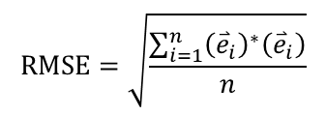

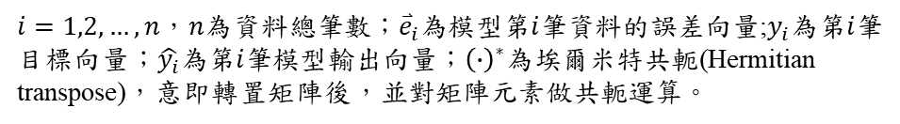
補充說明-成本函數(RMSE)
為了與其他文獻比較模型的好壞，我們將透過誤差指標對模型評估以及計算模擬投資後的利潤。成本函數(Cost function)與評估指標皆使用均方根誤差(Root mean square errors, RMSE)，公式如下。
$$\overset{⃑}{e_{i}}=\overset{⃑}{y_{i}}−\overset{⃑}{y_{i}}$$
$$RMSE=\sqrt{\frac{\sum_{i=1}^{n}{{\left({\overset{⃑}{e}}_{i}\right)}^{∗}\left({\overset{⃑}{e}}_{i}\right)}}{n}}$$
$i=1,2,…,n$，$n$為資料總筆數；${\overset{⃑}{e}}_{i}$為模型第$i$筆資料的誤差向量;$y_{i}$為第$i$筆目標向量；$\hat{y_{i}}$為第$i$筆模型輸出向量；${\left(∙\right)}^{∗}$為埃爾米特共軛(Hermitian transpose)，意即轉置矩陣後，並對矩陣元素做共軛運算。

Slide 56
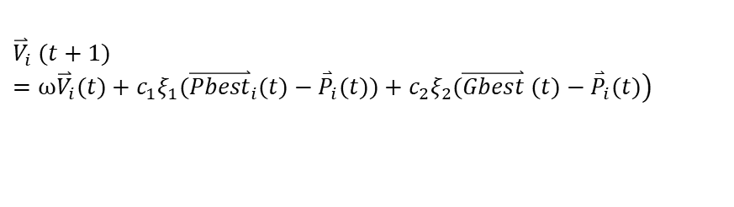

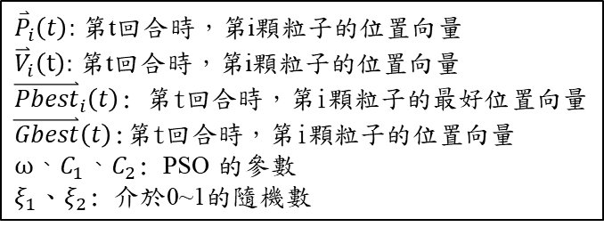

補充說明-PSO公式
$$\left.{\overset{⃑}{V}}_{i} (t+1)=ω{\overset{⃑}{V}}_{i}(t)+c_{1}ξ_{1}({\overset{⃑}{Pbest}}_{i}(t)−{\overset{⃑}{P}}_{i}(t))+c_{2}ξ_{2}(\overset{⃑}{Gbest} (t)−{\overset{⃑}{P}}_{i}(t)\right)$$
全群最佳位置
(Gbest)
新位置
自我最佳位置
(Pbest)
透過自我最佳位置
調整方向
$${\overset{⃑}{P}}_{i}\left(t+1\right)={\overset{⃑}{P}}_{i}\left(t\right)+{\overset{⃑}{V}}_{i}\left(t+1\right)$$
透過全群最佳位置
調整方向
${\overset{⃑}{P}}_{i}\left(t\right):$ 第t回合時，第i顆粒子的位置向量
${\overset{⃑}{V}}_{i}\left(t\right):$ 第t回合時，第i顆粒子的位置向量
${\overset{⃑}{Pbest}}_{i}\left(t\right)$: 第t回合時，第i顆粒子的最好位置向量
$\overset{⃑}{Gbest}\left(t\right)$:第t回合時，第i顆粒子的位置向量
$ω、C_{1}、C_{2}$: PSO 的參數
$ξ_{1}$、$ξ_{2}$: 介於0~1的隨機數
慣性方向
目前位置
第$i$顆粒子

Slide 57
補充說明-PSO特性
第一，自動調整步伐，會透過權重與群體智慧調整位置
第二，隨機性，更新速度時有隨機變數的成分，有助於粒子活動性；
第三，篤定性，每次在更新位置及速度時，會參照著群體最佳解以及自身最佳解方向移動
Notes:
PSO有著早熟(premature)的缺點，意即在迭代次數的前幾回合模型就收斂，導致模型容易掉入區域最佳解

Slide 58
補充說明-ABCO特性
第一，隨機性，觀察蜂在選擇食物來源時，會使用到輪盤法，因此被選中的食物來源除了本身位置好，也帶有一定的隨機性
第二，局部搜尋，透過觀察蜂可以在食物源附近進型小部分搜尋避免錯過最佳解
第三，跳脫機制，透過是否有更新進行判斷食物源效用，若食物源一定回合內沒更新，則會派出偵查蜂取代該食物源位置，降低被困在局部最佳解 (Local minimum)的機率。
Notes:
ABCO在搜尋時則是限制於局部最佳解，觀察蜂會在食物源附近搜尋，當食物源更新效果不好，則整體效果也會不好，同時所需要的計算時間也比PSO演算法更長。

Slide 59
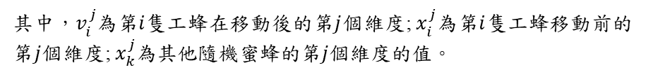
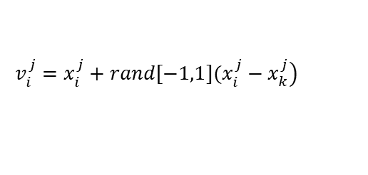
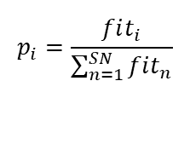
補充說明-ABCO公式
Step 1. 隨機形成工蜂位置，並更新工蜂位置，公式如下。
$$\left.v_{i}^{j}=x_{i}^{j}+rand[−1,1](x_{i}^{j}−x_{k}^{j}\right)$$
其中，$v_{i}^{j}$為第$i$隻工蜂在移動後的第$j$個維度;$x_{i}^{j}$為第$i$隻工蜂移動前的第$j$個維度;$x_{k}^{j}$為其他隨機蜜蜂的第$j$個維度的值。
Step 2. 使用輪盤法(Roulette method)選一個工蜂的位置，輪盤機率公式如下。
$$p_{i}=\frac{fit_{i}}{\sum_{n=1}^{SN}{fit_{n}}}$$
其中，$p_{i}$為第$i$隻工蜂被選中的機率;$fit_{i}$為適應值，本實驗將成本函數的倒數視為適應值;$SN$為工蜂的總數目

Slide 60
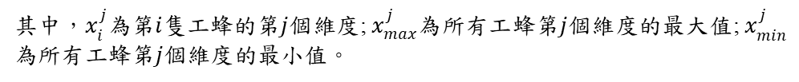
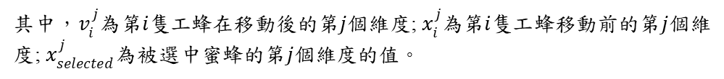
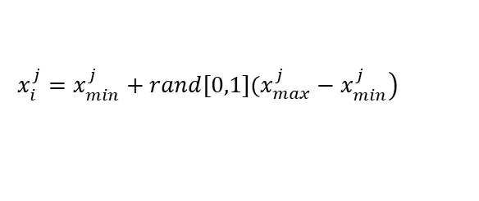
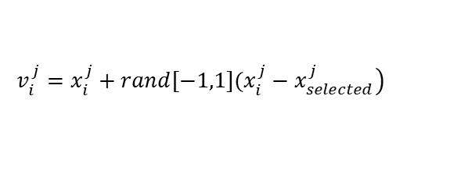
補充說明-ABCO公式
Step 3. 所有的觀察蜂在剛剛被選中的食物源位置附近搜尋，公式如下。
$$\left.v_{i}^{j}=x_{i}^{j}+rand[−1,1](x_{i}^{j}−x_{selected}^{j}\right)$$
其中，$v_{i}^{j}$為第$i$隻工蜂在移動後的第$j$個維度;$x_{i}^{j}$為第$i$隻工蜂移動前的第$j$個維度;$x_{selected}^{j}$為被選中蜜蜂的第$j$個維度的值。
Step 4. 判斷每隻工蜂是否已經達到限制回合都未更新，若為真則派出偵查蜂取代，偵查蜂位置產生公式如下。
$$\left.x_{i}^{j}=x_{min}^{j}+rand[0,1](x_{max}^{j}−x_{min}^{j}\right)$$
其中，$x_{i}^{j}$為第$i$隻工蜂的第$j$個維度;$x_{max}^{j}$為所有工蜂第$j$個維度的最大值;$x_{min}^{j}$為所有工蜂第$j$個維度的最小值。
Step 5. 重複step 2~ step 4，直到反覆運算結束。

Slide 61



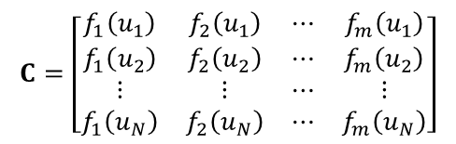

補充說明-RLSE公式
遞迴式最小平方演算法(Recursive least square estimation, RLSE) [16]更新T–S神經元參數，RLSE方法在更新參數時是利用每筆資料，不斷的更新比起一次接收所有資料的LSE方法更加有效，一般來說LSE問題可以被視為一個線性的問題，如下。
$$y=f_{1}\left(u\right)θ_{1}+f_{2}\left(u\right)θ_{2}+…+f_{m}\left(u\right)θ_{m}+ε$$
其中，y是目標;u是模型的輸出;{$f_{i}\left(.\right),i=1,2,…,m$}是u已知的方程式;{$θ_{i}$,$i$ =1,2,…,m}是我們估計的未知參數，$ε$則是整個模型的誤差LSE的問題也可以被寫成矩陣的方式表達，如下。
$$Y=Cθ+ε$$
$$C=\left[\begin{aligned}&\begin{matrix}f_{1}\left(u_{1}\right) & f_{2}\left(u_{1}\right) & ⋯ & f_{m}\left(u_{1}\right) \\ f_{1}\left(u_{2}\right) & f_{2}\left(u_{2}\right) & ⋯ & f_{m}\left(u_{2}\right) \\ ⋮ & ⋮ & ⋯ & ⋮ \\ f_{1}\left(u_{N}\right) & f_{2}\left(u_{N}\right) & ⋯ & f_{m}\left(u_{N}\right)\end{matrix}\end{aligned}\right]$$
$$θ={\left[θ_{1},θ_{2},…,θ_{m}\right]}^{T}$$
$$Y={\left[y_{1},y_{2},…,y_{N}\right]}^{T}$$
$$ε={\left[\begin{matrix}ε_{1} & ε_{2} & ⋯ & ε_{N}\end{matrix}\right]}^{T}$$

Slide 62
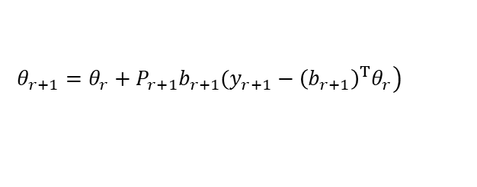
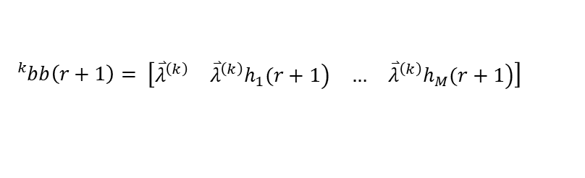

補充說明-RLSE公式
$$\left.θ_{r+1}=θ_{r}+P_{r+1}b_{r+1}(y_{r+1}−{\left(b_{r+1}\right)}^{T}θ_{r}\right)$$
$$P_{r+1}=P_{r}−\frac{P_{r}b_{r+1}{\left(b_{r+1}\right)}^{T}P_{r}}{1+{\left(b_{r+1}\right)}^{T}P_{r}b_{r+1}}$$
其中，$r$是遞迴次數，{$r=0,1,…,(n−1)$}，$n$為資料總筆數，${\left[{(b}_{r}\right)}^{T},y_{r}]$是$[C,Y]$的第$r$行。
$$\left.b_{r+1}=[\begin{matrix}\begin{matrix}\left.{}_{ }^{1}{bb}(r+1r\right) & \left.{}_{ }^{2}{bb}(r+1\right)\end{matrix} & \begin{matrix}… & \left.{}_{ }^{K}{bb}(r+1\right)\end{matrix}\end{matrix}\right]$$
$${}_{ }^{k}{bb}\left(r+1\right)= \left[\begin{matrix}\begin{matrix}{\overset{⃑}{λ}}^{\left(k\right)} & \left.{\overset{⃑}{λ}}^{\left(k\right)}h_{1}(r+1\right)\end{matrix} & \begin{matrix}… & \left.{\overset{⃑}{λ}}^{\left(k\right)}h_{M}(r+1\right)\end{matrix}\end{matrix}\right]$$

Slide 63

補充說明-RMSE與投資效能
 | 預測收盤價 | 操作
預測一 | +100 | 買
預測二 | -10 | 賣
實際收盤價:+10
 | 模型誤差 | 利潤
預測一 | 大 | 賺錢
預測二 | 小 | 賠錢

Slide 64
補充說明-實驗一(TAIEX)
PSO-RLSE
ABCO-RLSE

Slide 65
補充說明-實驗二(TAIEX)
PSO-RLSE
ABCO-RLSE

Slide 66
補充說明-實驗二(HSI)
PSO-RLSE
ABCO-RLSE

Slide 67
補充說明-實驗三(TAIEX)
PSO-RLSE
ABCO-RLSE

Slide 68
補充說明-實驗三(DJI)
PSO-RLSE
ABCO-RLSE

Slide 69
補充說明-實驗一(誤差)
PSO-RLSE
ABCO-RLSE

Slide 70
補充說明-實驗二(誤差)
PSO-RLSE
ABCO-RLSE

Slide 71
補充說明-實驗三(誤差)
PSO-RLSE
ABCO-RLSE

Slide 72
補充說明-實驗一(學習曲線)
PSO-RLSE
ABCO-RLSE

Slide 73
補充說明-實驗二(學習曲線)
PSO-RLSE
ABCO-RLSE

Slide 74
補充說明-實驗三(學習曲線)
PSO-RLSE
ABCO-RLSE

